Slide 1


工程材料
ZHEJIANG UNIVERSITY
内部资料，请勿外传！
机械工程学院
主讲：赵朋

Slide 2
第八章
工程材料的选用
ZHEJIANG UNIVERSITY
机械工程学院
主讲：赵朋

Slide 3
第一节 选材的一般原则
选用材料应考虑的一般原则是：
使用性原则 是保证零件完成规定功能的必要条件。
工艺性原则 材料的工艺性能表示材料加工的难易程度。
经济性原则 是选材的重要原则之一，一般包括材料的价
格、零件的成本与国家的资源等。

Slide 4
1．材料的机械性能
在设计零件并进行选材时，应根据零件的工作条件和损坏形式找出所选材料主要机械性能指标，查手册找出适合其性能要求的材料，这是保证零件经久耐用的先决条件。
如：一些轴类零件，工作条件（受力情况）是交变弯曲应力，扭转应力，冲击负荷、磨损。主要损坏形式是疲劳破坏、过度磨损，要求的主要机械性能指标是屈服强度。
因此，这些机械性能指标经常成为材料选用的主要依据。而且同时还应考虑到短时过载、润滑、材料内部缺陷等因素的影响。

Slide 5
2. 材料的工艺性能
铸造性能：包括流动性、收缩、偏析、吸气性等。
锻造性能：包括可锻性（塑性与变形抗力的综合）、抗氧化性、冷镦性、锻后冷却要求等。
机械加工性：包括光洁度，切削加工性等。
焊接性能：包括形成冷裂或热裂的倾向、形成气孔的倾向等。
热处理工艺性：包括淬透性、变形开裂倾向、过热敏感性、回火脆性倾向、氧化脱碳倾向。

Slide 6
3. 材料的经济性
在满足使用性能的前提下，选用零件材料时还应注意降低零件的总成本。（零件的总成本包括材料本身的价格和与生产有关的其它一切费用）。
在金属材料中，碳钢和铸铸铁的价格是比较低廉的，因此在满足零件机械性能的前提下选用碳钢的铸铁（尤其是球墨铸铁），不仅具有较好的加工工艺性能，而且可降低成本。

Slide 7
一、按材料使用性能要求选材
1、按零件工作条件选材
（1）承受拉伸、压缩载荷
（2）承受周期性交变载荷
（3）承受摩擦磨损载荷
（4）高速旋转及有惯性要求的零件
（5）专业用钢的选用

Slide 8
1、按零件工作条件选材
（1）承受拉伸、压缩载荷
这类零件受力时整个截面应力均匀分布。要求材料具有较好的抗拉强度，屈服强度和屈强比。一般选用钢材。但对屈强比指标的选择应适当。如高的屈强比可提高使用应力，但安全性降低，一旦超载易断裂；屈强比低的材料则安全性提高，但零件截面增大，材料消耗大。这类零件若载荷不大时，可选用碳素结构钢，如Q215、Q235等；若载荷较大的零件，可选用中碳优质碳素结构钢，如45号钢；若载荷很大或截面尺寸较大的零件，则除了具有较高的屈服强度之外，还应有高的淬透性，以使整个截面具有均匀的性能，则可选用合金调质钢，如40Gr、35GrMo等。

Slide 9
1、按零件工作条件选材
（2）承受周期性交变载荷
以轴类零件为代表，齿轮和弹簧工作时逐渐承受疲劳载荷，因此，这类零件所有的材料首先应具有较好弯曲疲劳强度。一般钢材疲劳强度约为抗拉强度的40％～60％，零件的抗疲劳能力除与材料的疲劳强度有关外，还与零件尺寸、形状和表面质量有关。表面光洁、无形状突变、表面无微裂纹等都可提高零件的抗疲劳能力。零件经表面强化处理后，如渗碳淬火、表面淬火、氮化、喷丸处理等，可明显提高材料的疲劳强度。如轴类承受对称循环弯曲疲劳载荷的零件，截面应力为非均匀分布，表面应力最大、中心最小，故不必选用淬透性较好的材料。

Slide 10
1、按零件工作条件选材
（3）承受摩擦磨损载荷
一类是摩擦副；另一类是非摩擦副。摩擦副为成对零件配合使用，应尽量减少彼此的磨损。选用时应将尺寸大、形状复杂、制造工艺复杂、成本高的零件，选用高一级的材料，并规定较高的硬度。另一个配合件则选用摩擦系数小并使之具有较低的硬度，以便在磨损后先更换配合件，保证主要件具有较长的使用寿命。如导轨与滑块，虽同属铸铁，但导轨应选用高牌号铸铁，并规定导轨的硬度比滑块高。
对于非摩擦副零件，则应选用经适当处理后具有高硬度的材料。如履带、斗齿、衬板可选用ZGMn13、65Mn等。各种材料都应经相应的热处理。

Slide 11
1、按零件工作条件选材
（4）高速旋转及有惯性要求的零件
对高速旋转的零件，应选用屈服强度高的材料，以防止巨大的离心力可能超过材料的屈服强度而使零件发生塑性变形，破坏配合精度，乃至零件失效。对于作飞轮使用的零件，要求借助其惯性具有贮存能量及释放能量的作用，应选用密度大的材料，如铸钢或铸铁。对要求快速启动，减少加速时的能量消耗的零件，如发动机活塞、带轮等，应选用密度小的材料，如铝合金等。对强度不高的带轮，也可以选用塑性或薄钢板冲压成型等。

Slide 12
1、按零件工作条件选材
（5）专业用钢的选用
随着机械制造业的迅速发展，许多类型零件的用材已经专业化，因此，选材料时只要在专业用钢的材料中按零件具体要求选择合适的牌号即可，不必在通用材料中选用。如按零件用途分类：压力容器、冷作模具、热作模具、弹簧、化工设备、锅炉、内燃机、汽轮机等都有专业用钢，可分别在各类材料中选用。按生产工艺分类，需经渗碳或氮化处理的零件，应分别选用渗碳钢或氮化钢。用自动机床加工的标准件，则选用易切钢。

Slide 13
一、按材料使用性能要求选材
2、按零件失效形式选材
（1）零件失效形式
（2）零件失效原因分析

Slide 14
零件的失效有三种形式，即过量变形、断裂
和表面损伤失效。
一、过量变形失效
1. 过量塑性变形失效
2. 过量弹性变形失效
3. 蠕变变形失效

Slide 15
1. 过量塑性变形失效
零件承受的应力超过其材料的屈服强度时发生塑性变形，过
量的塑性变形会使零件的相对位置发生变化，使整个机器运
转不良。
2. 过量弹性变形失效
零件由于产生过大的弹性变形而失效，称为弹性变形失效。
例如对于受弯扭的轴类零件，其过大变形量会造成轴上啮合
零件的严重偏载甚至啮合失常，进而导致传动失效。
3. 蠕变变形失效
受长期固定载荷的零件，在工作中尤其是在高温下发生蠕变
（即在应力不变的情况下，变形量随时间的延长而增加的现
象）。如锅炉、汽轮机、航空发动机及其它热机的零部件，
常由于蠕变产生的塑性变形和应力松弛而失效。

Slide 16
二、断裂失效
断裂失效是机械零件的主要失效形式，根据断裂的性质和
断裂的原因，可分为下列几种。
（1）塑性断裂失效
零件承受的载荷大于零件材料的屈服强度，断裂前零件有明
显的塑性变形，尺寸变化明显，断面缩小，断口呈纤维状。
（2）脆性断裂失效
零件在低于其材料的韧脆转变温度以下工作时，其韧性和塑
性大大降低并发生脆性断裂而失效。

Slide 17
（3）疲劳断裂失效
零件在承受交变载荷时，尽管应力的峰值在抗拉强度甚至在
屈服强度以下，但经过一定周期后仍会发生断裂，这种现象
称为疲劳。
（4）蠕变断裂失效
在高温下工作的零件，当蠕变变形量超过一定范围时，零件
内部产生裂纹而很快断裂，有些材料在断裂前产生颈缩现象。
（5）环境破断失效
在负载荷条件下，由于环境因素（例如腐蚀介质）的影响，
往往出现低应力下的延迟断裂使零件失效。环境破断失效应
包括应力腐蚀、氢脆、腐蚀、疲劳等。

Slide 18
三、表面损伤失效
1. 磨损失效
相互接触的一对金属表面，相对运动时金属表面发生损耗或产
生塑变，使金属状态和尺寸改变的现象。
2. 腐蚀失效
零件暴露于活性介质环境中并与环境介质间发生化学和电化学
作用而造成零件表面损耗，引起尺寸、性能变化，导致失效。
3. 表面疲劳失效
相互接触的两个运动表面，在工作过程中承受交变接触应力的
作用而导致表面层材料发生疲劳而脱落，造成失效。
实际上零件的失效形式往往不是单一的，随外界条件的变化，
失效形式可以从一种形式转变为另一种形式。如齿轮的失效，
往往先有点蚀、剥落，后出现断齿等多种形式。

Slide 19
四、零件失效分析的一般方法
为了开展失效分析，确定失效形
式，找出失效原因，提出预防和补救
措施，所采用的一般分析程序是：调
查研究——残骸收集和分析——试验
分析研究——综合分析，作出结论，
写出报告。

Slide 20
1. 调查研究
包括两方面内容：一是调查失效现场；二是调查背景材料，有助
于进一步分析判断。
2. 残骸收集和分析
这是一项十分复杂和艰巨的工作，目的是确定首先破坏件及其失
效源。
3. 试验分析
通常开展下列一些试验分析：1）无损检测；2）断口分析；3）
化学成分分析；4）金相分析；5）力学性能分析；6）其它试验
方法
4. 综合分析，作出结论，写出报告

Slide 21
一、工程材料的强化方法
1. 固溶强化
是指由于晶格内融入异类原子而使材料强化的现象。溶质原子
作为位错运动的障碍，增加了塑性变形抗力。原因主要为：
（1）溶质原子引起晶格畸变，增加位错密度
（2）溶质原子与位错的交互作用
2. 冷变形强化（加工硬化）
通过冷变形产生加工硬化是一种重要的强化手段。但冷变形强
化后金属的塑性和韧性都有所下降。

Slide 22
3. 细晶强化（亦称晶界强化）
晶界的作用有两方面：1）阻碍位错运动 2）是位错聚集的地点。
所以晶粒越细小，晶界面积越大，阻碍位错运动的障碍越多，位
错密度也越大、越聚集，从而导致强度升高。 (孕育、牌号、本质晶粒度)
细晶强化不但可提高强度，还可改善塑性和韧性。
4. 第二相强化
第二相强化是指利用合金中存在的第二相进行强化的现象。其机
理与第二相的形态、数量及在基体上的分布方式有关。
（1）分散强化 材料通过基体中分布有细小、弥散的第二相
质点而产生强化的方法，称为分散强化。
（2）双相合金中的第二相强化 当两相的体积和尺寸相
差不大，结构、成分、性能相差较大时，欲使第二相起强化作
用，应使第二相成片层状，最好是粒状分布。

Slide 23
5. 相变强化
相变强化主要是指马氏体强化（及下贝氏体强化），它是钢
铁材料强化的重要途径。相变强化不是一种独立的强化方
式，它是固溶强化、形变强化、细晶强化、第二相强化等多
种强化效果的综合，是钢铁材料最经济而又最重要的一种强
化途径。

Slide 24
二、按制造工艺性能要求选材
1、常用材料的工艺性
（1）碳素钢和合金钢
（2）铸铁
（3）非铁合金

Slide 25
1、常用材料的工艺性
（1）碳素钢和合金钢
碳素钢和合金钢在室温时为多相结构，加热到一定温度时呈单相组织，具有良好的塑性和较小的变形抗力。因此，具有良好的锻造性能，随着含碳量的增加，锻造强度范围缩小。合金元素含量愈多，则锻造性愈差。
含碳量C<0.2%的碳素钢及一些低合金钢，在室温时也具有良好的塑性及冲压性能。含量愈低则冲压性能愈好。
碳当量低的碳素钢和合金钢都具有良好的焊接性能，碳当量高的碳钢和合金钢焊接性能差，焊接时容易产生较大内应力或裂缝以及夹渣，气孔等缺陷。

Slide 26
1、常用材料的工艺性
（1）碳素钢和合金钢
各类钢都可通过铸造的方法成型，但由于熔点高，流动性差，收缩大，对熔炼设备及铸造工艺要求严格，故其铸造性能不如铸铁好。
各类金属材料均可采用常规的机械加工方法和特种加工方法进行精加工。但含碳量太低或太高的金属材料，其切削加工性能都不好。

Slide 27
1、常用材料的工艺性
（2）铸铁
包括灰铸铁、球墨铸铁、可锻铸铁的碳当量都接近共晶成分，故熔点低，流动性好。由于石墨化作用，铸件收缩小（可锻铸铁除外），故各类铸铁具有良好的铸造性能，以灰铸铁为最佳。
各类铸铁在室温的组织为金属基体加石墨，塑性差，加热时得不到单相组织，因此，可锻性和可焊性极差。
铸铁的硬度适中，石墨起润滑作用，并具有良好的切削加工性能。
灰铸铁由于石墨的存在，故不能进行热处理强化。球铁制造的曲轴、凸轮轴、大齿轮等可进行正火或表面淬火处理，提高强度及耐磨性。

Slide 28
1、常用材料的工艺性
（3）非铁合金
机械制造中常用的非铁合金是铜合金和铝合金。2种合金可分为2类：一类为形变合金，其合金元素含量较少，室温时呈单相组织，具有良好的塑性。另一类为铸造合金，其成分在共晶成分附近的合金，具有良好的铸造性能，铸造合金的切削加工性比形变合金好。
室温呈单相组织的合金不能热处理强化，而室温为两相组织的合金，加热到一定温度呈单相组织的合金，可进行热处理强化。

Slide 29
二、按制造工艺性能要求选材
2、生产方法—零件结构—零件材料三者的关系
（1）先设计零件结构，后确定生产方法，再选择零件材料
（2）先确定生产方法，后选用材料，再设计零件结构
（3）先确定材料，后确定生产方法，再设计零件结构

Slide 30
三、按经济性原则选材
1、材料价格对成本的影响
2、材料工艺性对成本的影响
3、零件使用寿命对成本的影响
4、材料供应状况对成本的影响

Slide 31
第二节 选材综合举例
一、轴类零件的选择
二、齿轮类零件的选择
三、箱体类零件的选择
四、滑动轴承类零件的选择

Slide 32
一、轴类零件的选材
1. 轴的工作条件、失效形式及性能要求
（1）一般轴的工作条件
1）传递一定的扭矩，承受一定的交变弯矩和拉、压载荷。
2）轴颈承受较大的摩擦
3）承受一定的冲击载荷
（2）主要失效形式
1）疲劳断裂 长期受扭转和弯曲交变载荷作用
2）断裂失效 大载荷或冲击载荷作用
3）磨损失效 轴颈或花键处过度磨损
（3）对轴用材料性能要求
1）良好的综合力学性能
2）高的疲劳强度
3）良好的耐磨性

Slide 33
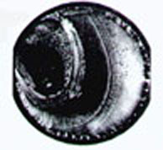
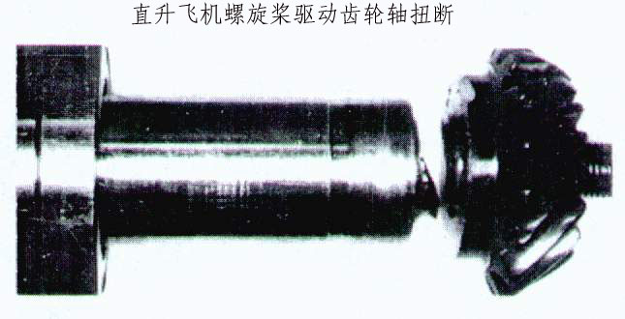
轴的失效方式
转轴弯曲疲劳断口形貌
直升飞机螺旋桨驱动齿轮轴扭断

Slide 34
2. 轴类零件的选材
(1)要求不高的轴
使用次数不多，载荷不大的低速转轴等，可选用价格低廉，性能一般的碳素结构钢，如Q235、Q255等。直接用圆钢加工而成，不再进行热处理。
(2)要求较高的轴
载荷较大，尺寸较大，中等转速，工作平稳的轴，如普通机床的主轴。这类轴要求材料具有良好的的综合力学性能，可选用中碳优质碳素结构钢，最常用的是45号钢。如使用滑动轴承，则颈部要求有较高的耐磨性，则可选用合金调质钢，最常用的是40Cr钢。

Slide 35
以C6132车床主轴为例，用45号钢制造，其工艺路线为：
下料→锻造→正火→粗加工→调质→精车→表面淬火、低温回火→磨削→成品。
正火的目的是为了得到合适的硬度，以便于切削加工，改善组织，为调质处理作好准备。
调质是为了使主轴得到高的综合力学性能和疲劳强度。
表面淬火、低温回火是为了提高硬度，增加耐磨性，提高主轴的寿命。

Slide 36
(3)要求更高的轴
高精度机床的主轴或高速机械主轴，要求心部具有良好的综合力学性能，表面要求具有很高的硬度和耐磨性。这类轴可选用38CrMoAl、40CrMo、40CrMnMo等，并经调质、氮化等热处理，可获得使用性能的要求。也可选用20Cr、20CrMnTi，并经渗碳淬火和低温回火，可获得使用性能的要求。
(4)载荷不大，要求硬度高耐磨性好的小轴
如钟表、仪器仪表中的小轴，可选用高碳钢（如T8或T10）或高碳易切钢（Y100Pb）来制造，经淬火和低温回火处理，即可达到使用性能的的要求。

Slide 37
(5)凸轮轴与曲轴
这是发动机上的两个重要零件，要求具有高的抗拉强度、弯曲强度、疲劳强度、冲击韧性和耐磨性。小型凸轮轴和曲轴可选用中碳合金结构钢，采用模锻或自由锻，经切削加工、热处理后成型，这种方法制造成本很高且生产率很低。目前可选用球墨铸铁铸造成型，经热处理后可达到使用性能的要求，生产率很高而成本较低。
球墨铸铁曲轴的工艺路线为：
铸造→热处理（正火、高温回火）→机加工→成品。
正火的目的是为了增加珠光体的含量和细化珠光体，提高强度、硬度和耐磨性；
高温回火的目的是为了消除正火所造成的内应力；
为了提高轴颈处的耐磨性，对轴颈处进行表面淬火；
为提高其疲劳强度，对曲轴进行喷丸处理和滚压加工。

Slide 38
二、齿轮类零件的选材
1. 齿轮的工作条件、失效形式及性能要求
齿轮是机械工业中应用最广的零件之一，主要用于传递动力和
传递运动。
（1）工作时的受力情况
1）由于传递扭矩，齿根承受较大的交变弯曲应力，因此要求材料具有良好的接触疲劳强度和弯曲疲劳强度。
2）在启动、换挡和加载时，齿部受到很大冲击，因此要求材料里有较高的强度和冲击韧性。
3）齿面受到强烈的滚动和摩擦，因此要求材料具有高的硬度和耐磨性。
（2）主要失效形式

Slide 39
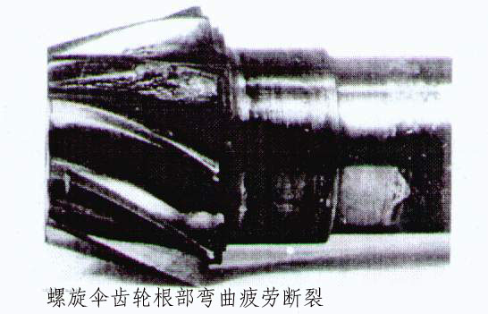
齿轮的失效形式

Slide 40
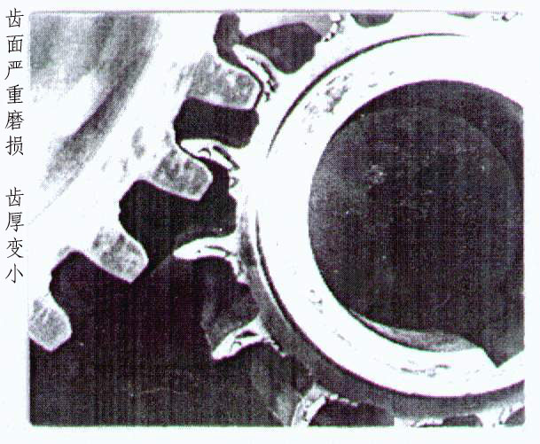
齿轮的失效形式
齿面磨损

Slide 41
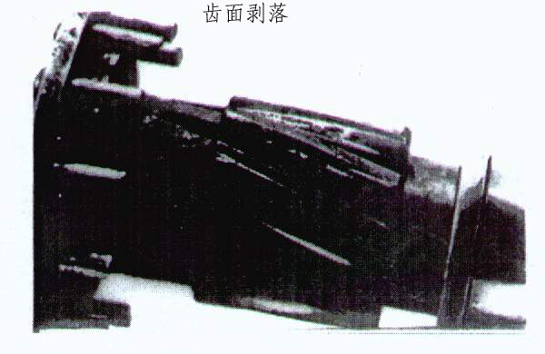
齿轮的失效形式

Slide 42
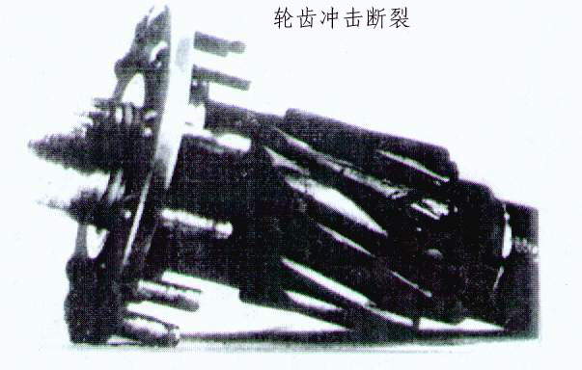
齿轮的失效形式

Slide 43
2. 齿轮类零件的选材
(1)大直径大模数齿轮
这类齿轮通常转速很低，如大滚筒上的齿轮和起重机底座上的大齿轮，这类齿轮一般采用铸造方法生产毛坯，材料可选用铸铁或铸钢（如HT250、HT300、QT600-3、QT700-2、ZG270-500、ZG310-570）。
(2)转速较低，载荷较小，不受冲击齿轮
这类齿轮选用碳素调质钢。要求较低的齿轮可不经热处理或正火后使用。要求较高的齿轮需经调质及表面淬火、低温回火后使用。这种齿轮也可选用球墨铸铁，经适当热处理后使用。如果模数很小，又要求表面淬火齿轮，应选用低淬透性钢，如55DTi、60DTi，以防齿面淬透层太深而崩齿。

Slide 44
(3)转速较高，载荷较大，受轻微冲击
这类齿轮可选用合金调质钢，如40Cr、40MnB、40MnVB等，经调质、表面淬火、低温回火后使用。
(4)转速高，载荷大，承受冲击的齿轮
如汽车传动齿轮，要求齿轮整体强度高，齿部冲击韧性好，齿面耐磨，热处理变形小，这类齿轮应选用合金渗碳钢，如20Cr、20CrMo、20CrMnTi、20CrMnMo等，经渗碳淬火、低温回火后使用。
例：汽车变速箱齿轮
工作条件：工作时有短时间过载，受力较大，并承受较大的冲击作用。
性能要求：对齿轮的齿面和齿心要求较高的强度，心部有足够的韧性。

Slide 45
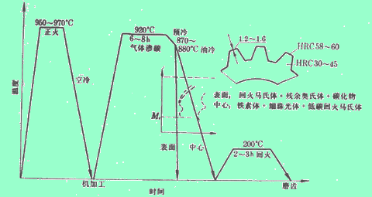
例：汽车变速箱齿轮
齿面硬度58～60HRC、心部硬度38～45HRC；渗碳层厚度：1.2～1.6mm，渗碳层浓度：0.8％～1.0％C。
选用材料：20GrMnTi。
热处理：下料→锻造→正火→机加工→局部镀铜→渗碳、预冷淬火、低温回火→喷丸→精磨→成品

Slide 46
例：汽车变速箱齿轮
正火是为了均匀和细化晶粒，消除内应力，便于切削加工，正火的硬度为170～210HBS，切削加工性能良好。
渗碳层含碳量可达1.0％C,其表面层组织为：回火马氏体+残余奥氏体+碳化物，58～60HRC，具有很高的硬度和耐磨性。心部组织为：铁素体+细珠光体+低碳回火马氏体，30～45HRC,具有高的强度和足够的冲击韧性的良好配合。
低温回火是为了消除淬火应力，减少齿轮的脆性。
喷丸处理不仅是为了消除氧化皮，使表面光洁，更重要的是作为一种强化手段，使齿轮表面层的压应力进一步增加，有利于疲劳强度的提高，在某些情况下，经喷丸处理后进行精磨，磨去表层0.02-0.05mm，这样有利于降低齿面粗糙度值。

Slide 47
3.箱体类零件的选材
(1)铸造箱体
铸造箱体如变速箱、内燃机的缸体缸盖、机床的床身等，都可视为箱体类零件，箱体类零件是机器设备中很重要的一类零件。箱体类零件大都结构复杂，一般都用铸造合金浇注而成。
以承受应力为主的机座零件，内装有传动轴而要求具有良好刚性的箱体及一般机身等，应选用灰铸铁，常用的有HT150。
一些受力较大、要求强度高、冲击韧性好，如用于工程机械、矿山机械、机车车辆的箱体零件，应选用铸钢，常用牌号有ZG230-450、ZG270-500。若有其他特殊使用要求时，如耐蚀、耐热等，则应选用合金铸钢。
受力不大，要求自重轻，导热性、耐蚀性良好，采用金属型铸造或压力铸造的小型箱体零件，如小型发动机的缸体和缸盖、仪器仪表的壳体等，应选用铸造铝合金，常用的有铝硅合金系列，如ZL102、ZL104、ZL105等。

Slide 48
(2)焊接箱体
焊接箱体受力较大，但形状简单的箱体，可用型钢焊接而成。厚板焊接箱体，常用材料为Q215、Q235中厚板低碳钢；强度要求高的可选用16Mn或其他材料；薄板焊接箱体应选用普通低碳钢板。

Slide 49
4.滑动轴承的选材
（1）重载、低速、大直径轴承 这类轴承技术要求低，可选用灰铸铁。石墨可起润滑作用，加入润滑油后可获得较小的摩擦系数。其特点是承载能力强，制造工艺简单，价格便宜。
（2）中等载荷，中、高速运转的轴承 这类轴承要求高，承载能力强，摩擦系数低，导热性好，应选用铸造青铜。常用的有锡青铜、鉛青铜和铝青铜。在充分润滑条件下，可获得较好的性能。
（3）中等载荷、重载荷、高速轴承 这类轴承要求抗烧伤性和磨合性良好，摩擦系数小，导热性和耐蚀性良好，应选用锡基或鉛基轴承合金。

